Slide 2

Para Memorizar
«Sigan el amor, y procuren los dones espirituales, pero sobre todo que profeticen»
(1 Cor. 14: 1).

Slide 3

Enfoque del Estudio
Texto clave: 1 Corintios 14:11 Enfoque de Estudio: 1 Corintios 12; Efesios 4: 11-13; 1 Corintios 13; 1 Pedro 4: 8-11; 1 Corintios 14: 27; Amós 3: 7. En la lección de esta semana examinaremos 1 Corintios 12-14 y su enseñanza acerca de los dones espiritualesría: 1) Los dones espirituales; 2) El amor como elemento unificador; y 3) Los dones especiales (Lenguas y de Profecía).
Imagina una orquesta en una gran sala de conciertos a punto de comenzar una interpretación. Los músicos afinan sus instrumentos, y entonces el director levanta la batuta. Los músicos comienzan a tocar sus diversos instrumentos. Los violines, violonchelos, trompetas, flautas, tambores y otros instrumentos producen colectivamente una hermosa música mientras siguen al director.
Ahora, imagina si el violinista dijera de repente: «No quiero tocar porque no estoy tocando una trompeta. Mi parte no es importante». O ¿qué pasaría si el percusionista decidiera golpear los tambores o hacer sonar los platillos tan fuerte como fuera posible, ahogando todos los demás instrumentos? ¡La hermosa armonía se convertiría en caos! En la orquesta, ningún instrumento es innecesario. Cada músico contribuye a la obra maestra. Pero los músicos deben trabajar juntos. Si una persona se niega a tocar, la música sufre. Los músicos no tocan para sí mismos. Siguen la dirección del conductor para crear algo más grande que ellos mismos. En 1 Corintios 12, Pablo usa una metáfora diferente para enfatizar la misma verdad. En la iglesia, a cada creyente se le ha dado un don espiritual diferente. Algunos dones son más visibles, mientras que otros trabajan silenciosamente en segundo plano, pero cada uno es esencial.

Slide 4
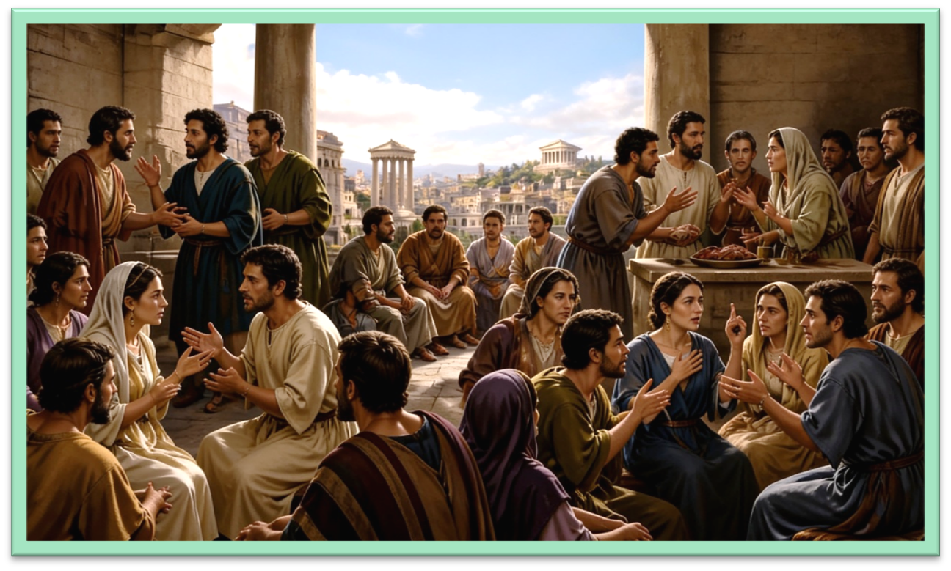
Sábado
Introducción a la Lección
E
n este punto, usted sabe que los corintios enviaron a Pablo una carta haciendo preguntas sobre varios asuntos. Pablo pasa de un tema a otro empleando la frase «en cuanto a» (véase 1 Corintios 7:1, 25; 8:1; 12:1; 16:1, 12). En 1 Corintios 8:1, introduce su discusión sobre la idolatría diciendo: «En cuanto a lo sacrificado a los ídolos» (RVA). Aborda este asunto en los capítulos 8-10. En 1 Corintios 12:1, una frase similar introduce el nuevo tema: «En cuanto a los dones espirituales...». Aborda este asunto en los capítulos 12-14.
Los capítulos 12-14 son parte de una unidad ligeramente mayor que comprende los capítulos 11-14. El asunto general es el desorden en las reuniones públicas. En el capítulo 11, Pablo aborda dos temas: el uso de cubiertas para la cabeza (versículos 2-16) y el comportamiento inapropiado en la Cena del Señor (versículos 17-34). Sin embargo, no hay un «en cuanto a» en el capítulo 11. Esto probablemente sugiere que Pablo aprovechó la pregunta de los corintios sobre los dones espirituales para abordar otros temas relacionados con el culto público que los corintios no preguntaron. El enfoque de Pablo en esta sección se dirige entonces al mal uso de los dones espirituales
«Los capítulos 12-14 son parte de una unidad ligeramente mayor que comprende los capítulos 11-14. El asunto general es el desorden en las reuniones públicas. En el capítulo 11, Pablo aborda dos temas: el uso de cubiertas para la cabeza (versículos 2-16) y el comportamiento inapropiado en la Cena del Señor (versículos 17-34). Sin embargo, no hay un «en cuanto a» en el capítulo 11. Esto probablemente sugiere que Pablo aprovechó la pregunta de los corintios sobre los dones espirituales para abordar otros temas relacionados con el culto público que los corintios no preguntaron. El enfoque de Pablo en esta sección se dirige entonces al mal uso de los dones espirituales» (Cada día con Dios, 23 de enero, p. 29)

Slide 5

Domingo
Diversidad de dones
«Ahora bien, hay diversidad de dones, pero el Espíritu es el mismo.» (1 Corintios 12:4)
Lee 1 Corintios 12: 1-6. ¿Cuál es el énfasis de este pasaje?
R. En este pasaje el apóstol Pablo hace énfasis en la diversidad de dones, pero con un mismo espíritu. Pablo los llama “dones espirituales”, los dones espirituales tienen el propósito de promover la unidad.
Pablo comienza su discusión sobre los dones espirituales diciendo que no quería que los corintios ignoraran acerca de ellos (1 Corintios 12:1). La palabra griega traducida como «ignorantes» es agnoeo, que tiene la misma raíz que el sustantivo «conocimiento» (gnosis) y el verbo «saber» (ginosko). Por lo tanto, una traducción literal de la segunda parte de 1 Corintios 12:1 podría ser: «No quiero que estén 'no sabiendo'» o «permanezcan sin conocimiento» La frase «no quiero que ignoréis» también se encuentra en la discusión de Pablo sobre la idolatría (1 Corintios 10:1, NVI). Para Pablo, estar consciente de las variedades de dones espirituales (1 Corintios 12:1, 4-6) es tan esencial como estar consciente de que los privilegios espirituales no garantizan inmunidad contra la idolatría (1 Corintios 10:1-7, 14).
«Dones diferentes son impartidos a diferentes personas, para que los obreros sientan la necesidad unos de otros. Dios los otorga para que sean empleados en su servicio; no para glorificar a su poseedor, ni para elevar al hombre, sino para exaltar al Redentor del mundo. Deben ser utilizados para el bien de toda la humanidad, para representar la verdad, y no con el fin de testificar una falsedad… En cada palabra y acción se revelará bondad y amor; y cuando cada obrero ocupe fielmente el lugar que le corresponde, será respondida la oración de Cristo pidiendo la unidad de sus seguidores, y el mundo conocerá que estos son sus discípulos.» (Recibiréis poder, 1o de julio, p. 193)
Reflexionemos: Nota nuevamente el énfasis de Pablo en la unidad. ¿Por qué es tan importante para la iglesia?

Slide 6

Lunes
Unidad en la diversidad
«Porque así como el cuerpo es uno, y tiene muchos miembros, pero todos los miembros del cuerpo, siendo muchos, son un solo cuerpo, así también Cristo.» (1 Corintios 12:12)
Lee 1 Corintios 12: 12–31. ¿Por qué la analogía de un cuerpo con muchas partes es apropiada para representar a la iglesia y a sus miembros?
R. Por el cuerpo tiene mucho miembros, juntos son un mismo cuerpo. Así sucede con los miembros del la iglesia todos tienen dones diferentes pero unidos en la diversidad forman la iglesia de Cristo.
Una de las metáforas más hermosas y poderosas de la Biblia para la iglesia es la de la iglesia como un cuerpo. Al aplicar esta metáfora a la iglesia, Pablo indica que se pretende más que unidad a través de la diversidad. Es unidad por medio de Cristo (1 Corintios 12:12, 27). En este contexto, Cristo es llamado la cabeza del cuerpo (Colosenses 1:18; véase también Efesios 1:22; 5:23), de quien los miembros reciben alimento para el crecimiento (Colosenses 2:19). En Romanos 12:5, Pablo dice que somos «un cuerpo en Cristo» (énfasis añadido). La unidad en Cristo se realiza por medio del Espíritu Santo, ya que «por un solo Espíritu fuimos todos bautizados en un cuerpo» (1 Corintios 12:13, RVA). Cuando uno lee 1 Corintios 12:13 y Gálatas 3:26, 27 en paralelo, inevitablemente concluye que la unidad a través de la diversidad solo es posible en Cristo por la obra del Espíritu Santo.
«La vid tiene muchos pámpanos, sin embargo, aunque todos son diferentes, no pelean entre sí. Hay unidad en la diversidad. Todos los pámpanos obtienen su alimento de la misma fuente. Esta es una ilustración de la unidad que debe existir entre los seguidores de Cristo. En los diferentes tipos de trabajo que realizan deben tener una sola Cabeza. El mismo Espíritu, de distintas maneras, obra por medio de ellos. Hay acción armoniosa, aunque los dones difieran… Dios llama a cada uno… a hacer el trabajo señalado de acuerdo con la capacidad que se le ha dado.» (God’s Amazing Grace, p. 211; parcialmente en La maravillosa gracia de Dios, 22 de julio, p. 211).
Reflexionemos: Lee las listas de dones en 1 Corintios 12: 8-10, 28, Romanos 12: 6-8 y Efesios 4: 11. ¿Cuál es tu don? ¿Cómo puedes utilizarlo para edificar el cuerpo de Cristo?

Slide 7

Martes
«Un camino más excelente»
«Procurad, pues, los dones mejores. Mas yo os muestro un camino aun más excelente» (1 Corintios 12:31)
Lee 1 Corintios 13: 1-7 y 1 Pedro 4: 8-11. ¿Cuál es el papel del amor en lo que respecta a los dones espirituales?
R. El amor juega un papel muy importante en los dones, ya que los dones sin amor no valen nada. Ya que los dones deben nos fueron dados para ponerlos en practica, y si lo hacemos sin amor que sentudo tienen.
Pablo introduce su notable poema sobre el amor diciendo que les mostrará «un camino más excelente» (versículo 31). La frase «más excelente» traduce una expresión griega que usa en otros lugares cada vez que quiere transmitir la idea de que algo es «sobremanera» (kath’ hyperbolen). Por ejemplo, menciona que sus pruebas fueron «sobremanera» (2 Corintios 1:8). En Romanos 7:13, el pecado «llegase a ser sobremanera pecaminoso» (RVA). En otro lugar, Pablo lamenta que él «persiguió sobremanera a la iglesia de Dios» (Gálatas 1:13). También habla de «un eterno peso de gloria que sobremanera es excelsa» (2 Corintios 4:17, NBLA). El amor es el fundamento sobre el cual se construye el maravilloso poema en 1 Corintios 13. El amor es el fundamento sobre el cual se construye el maravilloso poema en 1 Corintios 13. El amor es, ciertamente, un camino más excelente, algo más allá de toda comparación.
«La gracia de Dios alcanza a los hombres tales como son, y actúa como agente educador usando todos los principios de los cuales depende una educación multifacética. La influencia constante de la gracia de Dios adiestra al alma de acuerdo con los métodos de Cristo, obrando sobre cada pasión impetuosa, sobre todo rasgo de carácter defectuoso, mediante la influencia modeladora del Espíritu de Cristo, hasta que un nuevo poder motivador llegue a ser impulsado por el Espíritu Santo de Dios, de acuerdo a la semejanza del modelo divino.» (Alza tus ojos, 16 de marzo, p. 87).
Reflexionemos: ¿Por qué el amor es tan importante respecto de la fe? ¿Qué mejor manera de experimentar la realidad del amor de Dios que reflejarlo, por su gracia y mediante la oración, en nuestra relación con los demás?

Slide 8
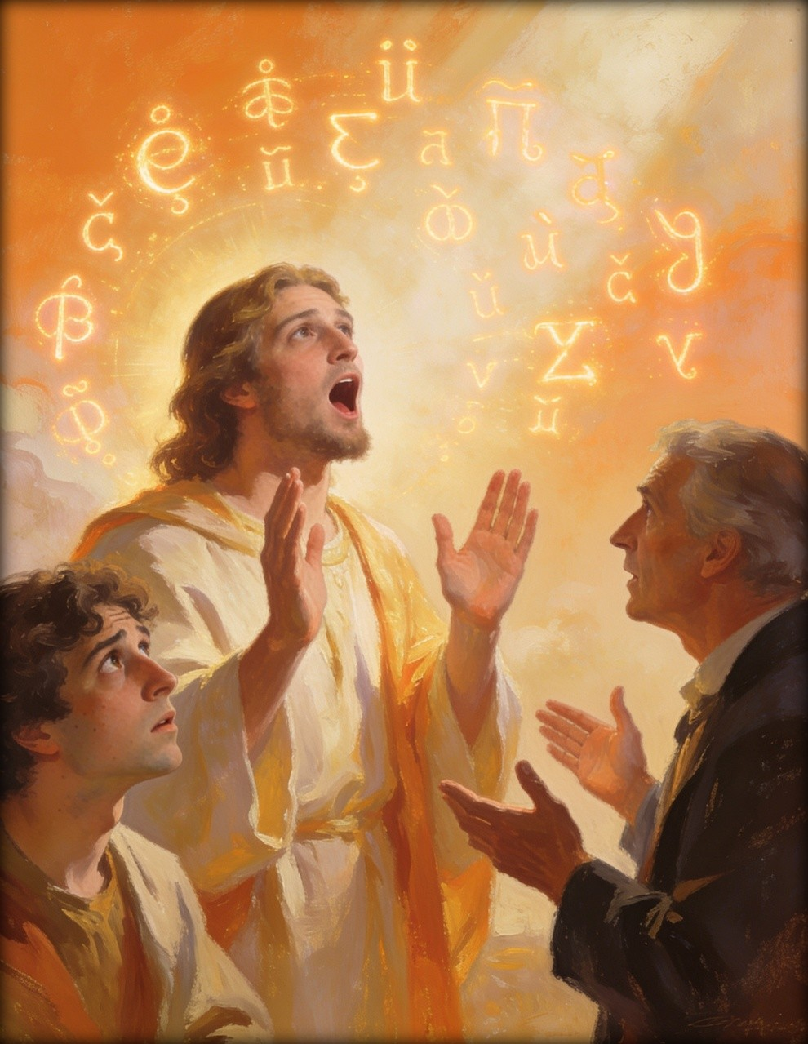
Miércoles
El don de lenguas
«Por lo cual, el que habla en lengua extraña, pida en oración poder interpretarla.» (1 Corintios 14: 13).
Lee 1 Corintios 14: 5, 13, 26-27 y 1 Corintios 12: 10 y 30. ¿Qué instrucción particular dio Pablo con respecto al don de lenguas?
R. Que el que tenga el donde de lenguas, que pida también el poder interpretarlas, para que sean comprensibles, de lo contario no hay beneficio alguno.
Una lectura cuidadosa de 1 Corintios 12-14 muestra que el don de lenguas está entre los más mencionados en estos capítulos. Por ejemplo, mientras Pablo se refiere a términos como «profecía» o «profetizar» veinte veces en esta sección, hace veintidós referencias al uso de lenguas. Pablo se refiere a lenguas reales, como lo demuestra el hecho de que el don de interpretación de lenguas a menudo se menciona junto al don de uso de lenguas. El término griego traducido como «interpretación» en 1 Corintios 12:10 y 14:26 es hermeneia. A su vez, el término griego que traduce el verbo «interpretar» en 12:30; 14:5, 13 y 27 es diermeneuo. Estas palabras también significan, respectivamente, «explicación» y «explicar».
«Algunos de ellos hablan mucho acerca de los dones, y a menudo causan mucha ansiedad. Se entregan a emociones turbulentas y excitantes y producen sonidos ininteligibles que ellos llaman el don de lenguas. Cierta clase de personas parecen quedar encantadas con estas extrañas manifestaciones. Un espíritu raro conduce a esta gente. Están listos para aplastar y pasar por sobre cualquiera que los reprenda. El Espíritu de Dios no está en esa actitud y tampoco ayuda a tales obreros. Tienen otro espíritu, y sin embargo, dichos predicadores logran éxito con ese tipo de personas. Esto aumentará grandemente el trabajo de los siervos a quienes Dios enviará, y que están calificados para presentar el sábado y los dones de manera apropiada a la gente, y cuya influencia y ejemplo son dignos de imitar.» (Recibiréis poder, 15 de julio, p. 207).
Reflexionemos: ¿Hay personas en tu iglesia que hablan otros idiomas? ¿Cómo pueden usar esta habilidad para alcanzar a otras personas para Cristo? ¿Cómo puede este hecho ayudarnos a comprender la verdadera naturaleza de las lenguas a las que se refiere Pablo?

Slide 9
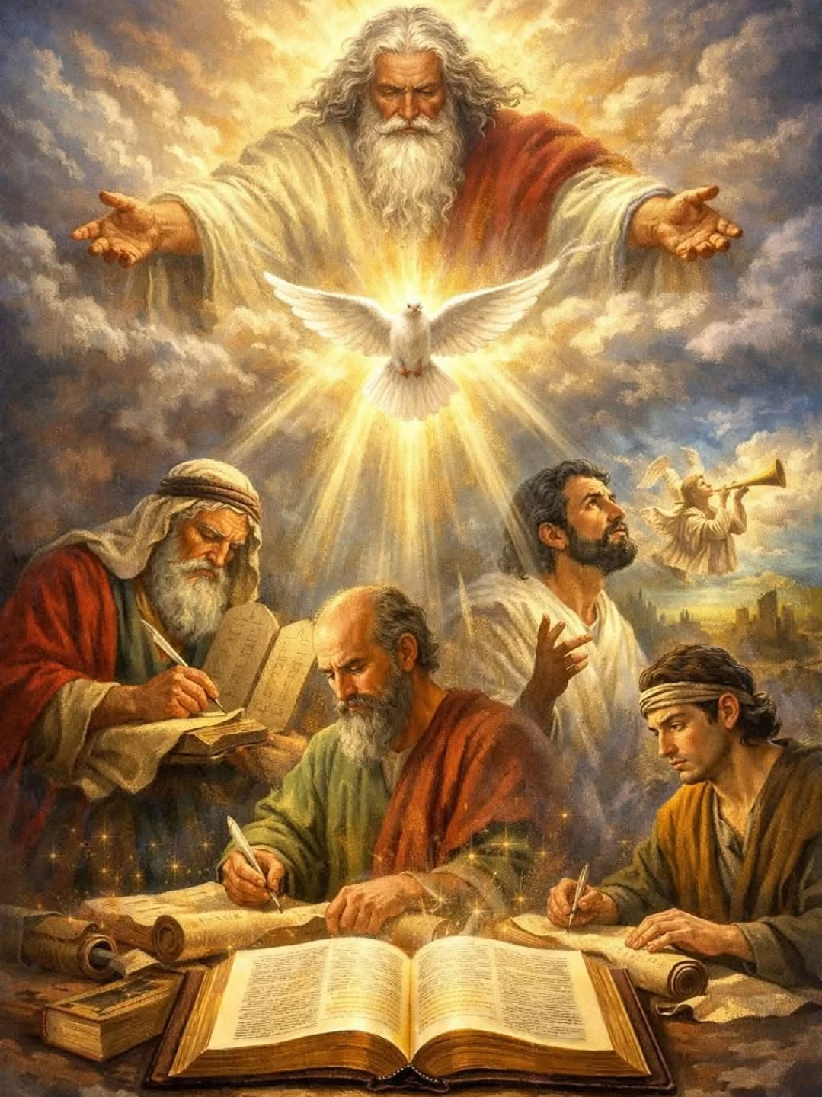
Jueves
El don de profecía
«Pero el que profetiza habla a los hombres para edificación, exhortación y consolación.» (1 Corintios 14:3).
Lee Efesios 4: 11-13 y 1 Corintios 14: 3-4. ¿Qué dicen estos pasajes acerca del propósito de los dones espirituales en general y del don de profecía en particular?
R. El don de profecía tiene como objetivo edificar, exhortar y consolar (1 Cor. 14: 3; comparar con Hech. 15: 32). Esto sugiere que la profecía no se refiere tanto a predecir el futuro como a la manera apropiada de vivir en el presente.
Primera de Corintios 14 insinúa el rol y la función del don de profecía. Está destinado a la edificación, exhortación y consolación (versículo 3). Hay edificación al hablar en lenguas solo cuando hay interpretación (versículo 5). En cuanto al don de profecía, es una señal para los creyentes (versículo 22) en el sentido de que la profecía «edifica a la iglesia» (versículo 4), la comunidad de creyentes. Además, el don de profecía lleva a las personas a adorar a Dios e indica «que Dios está verdaderamente entre vosotros» (versículo 25). Por lo tanto, nadie debería sorprenderse al leer la declaración de Pablo: «Así que, hermanos, procurad profetizar» (1 Corintios 14:39, RVA).
«Se nos ha llamado frecuentemente la atención a casos de jóvenes que han sido confundidos por los maestros y los ministros de la Palabra en las iglesias, porque hay quienes hacen como hizo la nación judía: "enseñando como doctrina mandamientos de hombre". Toman la Biblia globalmente como la Palabra de Dios, pero no creen que todo en ella es inspirado. Un sabio cuestiona algunas porciones de ella y algún otro, supuestamente bueno, cuestiona otro libro, y así la incredulidad se introduce furtivamente en las mentes de los jóvenes. Muy pronto se debilita el conocimiento de la verdad y su fe se confunde. No saben qué creer…» (Alza tus ojos, 22 de diciembre, p. 370).
Reflexionemos: ¿Cuáles son las razones que tenemos para creer en el don profético de Elena G. de White? ¿Qué preguntas quedan acerca de su papel y autoridad?

Slide 10
PARA ESTUDIAR Y MEDITAR
En lección de esta semana examinamos 1 Corintios 12-14 y su enseñanza acerca de los dones espiritualesría: 1) Los dones espirituales; 2) El amor como elemento unificador; y 3) Los dones especiales (Lenguas y de Profecía).
En 1 Corintios 12-14, Pablo insinúa que los dones espirituales están diseñados para promover la unidad a través de la diversidad y que el amor es el principio rector esencial. Todos los dones son importantes y tienen un lugar y una función en el cuerpo de Cristo. Pablo comenta que, si bien hablar en lenguas es valioso, debe ir acompañado de interpretación. Además, enfatiza que el don de profecía juega un papel vital en el fortalecimiento de la iglesia hasta la segunda venida de Cristo.
Nuestra tendencia humana es poner en orden jerárquico los dones que Dios ha dado a la iglesia como el cuerpo de Cristo. Pablo introduce la metáfora del cuerpo y los miembros del cuerpo para ayudar a sus lectores a centrarse en la unidad y la misión. Los miembros del cuerpo, escribe, no pueden sobresalir por sí solos. De hecho, no pueden sobrevivir por sí solos. El ojo necesita el párpado; la cabeza necesita el cuello; el pie necesita las piernas; y todos dependen del corazón para obtener suficiente oxígeno y sangre.

